Slide 1
Asignación de direcciones IPv6
John Rullan
Formador de instructores certificado por Cisco
Thomas A. Edison CTE HS
Stephen Lynch
Arquitecto de redes, CCIE n.º 36243
ABS Technology Architects

Slide 2
Estructura de asignación de direcciones IPv6
Formato hexadecimal de 128 bits (de 0 a 9, de A a F)
Utiliza campos numéricos hexadecimales de 16 bits separados por dos puntos (:)
Cuatro dígitos hexadecimales equivalen a 16 bits
Consiste de 8 hextetos/cuartetos que equivalen a 16 bits por hexteto
2001:0DB8:0001:5270:0127:00AB:CAFE:0E1F /64
- 2001 en sistema hexadecimal es 0010 0000 0000 0001 en binario

Slide 3

Estructura de asignación de direcciones IPv6
El prefijo del sitio o prefijo de routing global son los tres primeros hextetos o los 48 bits de la dirección. Lo asigna el proveedor de servicios.
La topología del sitio o el Id. de subred es el cuarto hexteto de la dirección.
El Id. de la interfaz son los cuatro hextetos o los 64 bits de la dirección. Se asigna de forma manual o dinámica mediante el comando EUI-64 (identificador único extendido).

Slide 4


Estructura de asignación de direcciones IPv6
Los primeros 3 bits se fijan en 001 o 200::/12 (número de routing global de IANA)
Los bits del 16 al 24 identifican el registro regional:
- AfriNIC, APNIC, LACNIC, RIPE NCC y ARIN
2001:0000::/23 – IANA
2001:0200::/23 – APNIC (Región Asia-Pacífico)
2001:0400::/23 – ARIN (Región de América del Norte)
2001:0600::/23 – RIPE (Europa, Medio Oriente y Asia Central)

Slide 5



Estructura de asignación de direcciones IPv6
Los 8 bits hasta /32 que restan identifican el ISP.
El 3.^{er} hexteto representa el identificador del sitio/cliente.
El 4.º hexteto representa la topología de sitio/el Id. de la subred.
- Permite 65 536 subredes con 18 446 744 073 709 551 616 (18 trillones) para cada subred.
- No forma parte del campo de direcciones del host.

Slide 6

Subredes y esquema de asignación de direcciones IPv6
El Id. de la interfaz son los 64 bits restantes de la dirección.
Se puede configurar de forma manual o dinámica mediante EUI-64 (identificador único extendido).
El comando EUI-64 utiliza la dirección MAC de 48 bits del dispositivo y la convierte en 64 bits mediante la adición de FF:FE en la mitad de la dirección.
Es posible asignar la primera (red) y última (difusión) dirección a una interfaz. Una interfaz puede contener más de una dirección IPv6.
No existen direcciones de difusión, sino que se utilizan direcciones multicast.

Slide 7
Subredes y esquema de asignación de direcciones IPv6
IPv6 utiliza el mismo método que IPv4 para crear subredes con sus direcciones.
/127 brinda 2 direcciones.
/124 brinda 16 direcciones.
/120 brinda 256 direcciones.
La primera dirección de una red contiene solo ceros (0); y la última, solo efes (F).
Se recomienda, por motivos de simplicidad y diseño, utilizar /64 siempre. Utilizar menos de /64 podría dañar las funciones de IPv6 e incrementar la complejidad del diseño.

Slide 8
Ceros iniciales y dos puntos dobles (::)
Se pueden omitir los ceros iniciales en cualquier sección de 16 bits.
Dirección antes de la omisión:
2001:0DB8:0001:5270:0127:00AB:CAFE:0E1F /64
Dirección después de la omisión:
2001:DB8:1:5270:127:AB:CAFE:E1F /64
Esta regla se aplica solo a los ceros iniciales; si se omiten ceros finales, la dirección no será precisa.

Slide 9

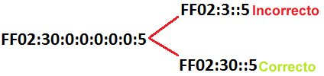
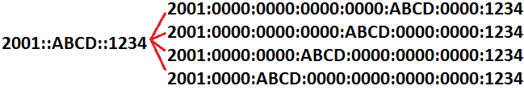
Ceros iniciales y dos puntos dobles (::)
Los dos puntos dobles o ceros comprimidos se pueden utilizar para acortar una dirección IPv6 cuando uno o más hextetos consisten solo de ceros.
Los dos puntos dobles solo se pueden utilizar para comprimir bloques únicos de 16 bits contiguos. No es posible utilizar dos puntos dobles para incluir parte de un bloque.
Los dos puntos dobles solo se utilizan una vez en una dirección; si se utilizan más de una vez, la dirección puede resultar ambigua.

Slide 10
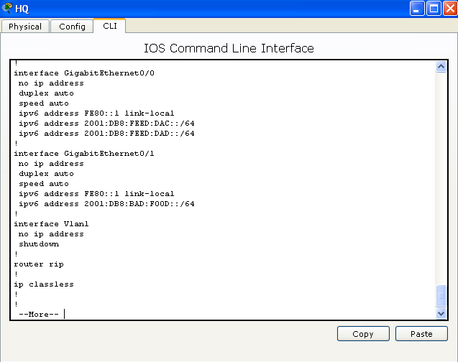
Tipos de direcciones IPv6
Dirección unicast
Identifica de forma única una sola interfaz en un dispositivo IPv6.
Un paquete que se envía una dirección unicast pasa de un host hacia el host destino.
Una interfaz puede tener más de una dirección IPv6 o una dirección IPv6 y una dirección IPv4, lo que se conoce como "doble pila".
Cuando se introduce una dirección incorrecta en la interfaz IPv6, el usuario debe ejecutar el comando no ipv6 address antes de escribir la dirección correcta o la dirección permanecerá en la interfaz. Observen la figura.

Slide 11
Tipos de direcciones IPv6 (continuación)
Dirección multicast
Una dirección multicast identifica un grupo de interfaces.
Toda dirección multicast se identifica mediante un rango de dirección reservado FF00::0/8.
Un paquete enviado a una dirección multicast se envía a todos los dispositivos que se identifican con esa dirección.
Dirección anycast
Una dirección unicast se puede asignar a diferentes interfaces/dispositivos.
Un paquete que se envía a una dirección anycast solo se dirige al miembro más cercano del grupo, según las medidas de distancia de los protocolos de routing.
Anycast es un intermedio entre unicast y multicast.
La diferencia entre anycast y multicast es que un paquete anycast solo se envía a un dispositivo, mientras que uno multicast se envía a varios dispositivos.
Protocolo IPv4 multicast IPv6 multicast
OSPF (router) 224.0.0.5 FF02::5
OSPF (DR/BDR) 224.0.0.6 FF02::6
RIPv2 224.0.0.9 FF02::9
EIGRP 224.0.0.10 FF02::A

Slide 12
Tipos de direcciones IPv6 (continuación)
Dirección link-local
La dirección link-local está diseñada para un enlace local.
La dirección link-local se configura automáticamente en todas las interfaces.
El prefijo utilizado para una dirección link-local es FE80::X/10.
Los routers no reenvían paquetes desde un origen y hacia un destino que contenga una dirección link-local.
Dirección de bucle invertido
Ofrece una función similar a la dirección 127.0.0.1 de IPv4.
La dirección de bucle invertido es 0:0:0:0:0:0:0:1 o se puede simplificar mediante el uso de dos puntos dobles, como ::1.
La utiliza un dispositivo para enviarse un paquete a sí mismo
Representación Dirección de bucle invertido de IPv6
Preferida 0000:0000:0000:0000:0000:0000:0000:0001
Sin ceros iniciales 0:0:0:0:0:0:0:1
Comprimida ::1

Slide 13
IPv6
IPv4
Una dirección de 128 bits que contiene un prefijo de routing global, Id. de subred e Id. de interfaz.
Utiliza un formato hexadecimal con rango de 0 a 9 y de A a F.
Unidad de transmisión máxima de hasta 1280 bytes.
Las direcciones de red y de difusión se asignan a una interfaz o dispositivo final.
Cifrado IPsec nativo
Esquema de asignación de direcciones de 32 bits que contiene una porción de red y un host.
Utiliza formato binario entre 0 y 1.
Unidad de transmisión máxima de hasta 576 bytes.
Las direcciones de red y de difusión no se pueden asignar a una interfaz o dispositivo final.
Se deben utilizar tecnologías de VPN para cifrar paquetes IPv4.

